Slide 1






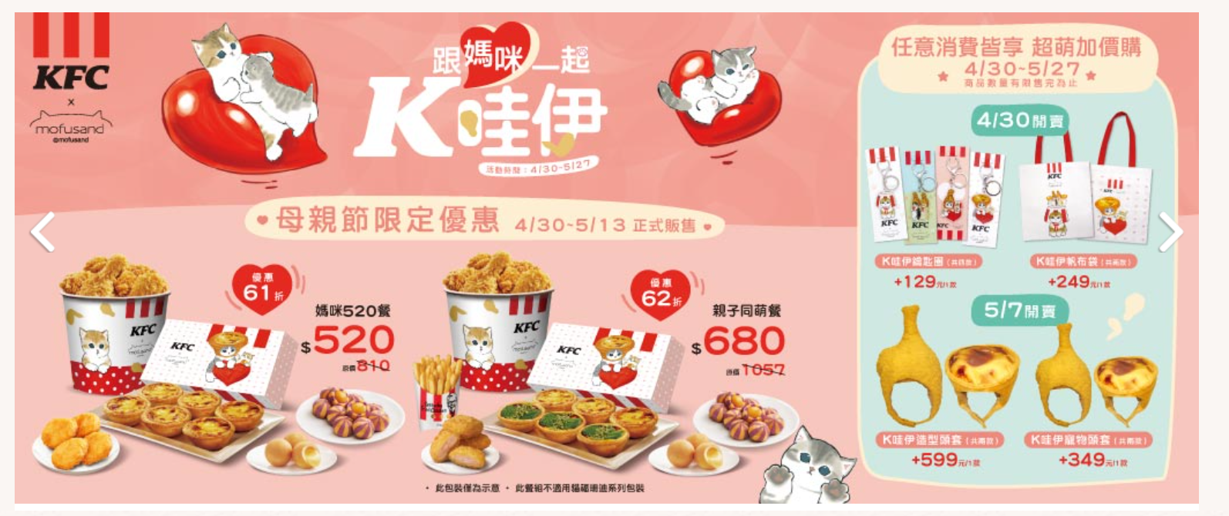

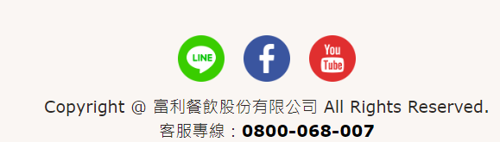
固定在上
放在最下面

Slide 2
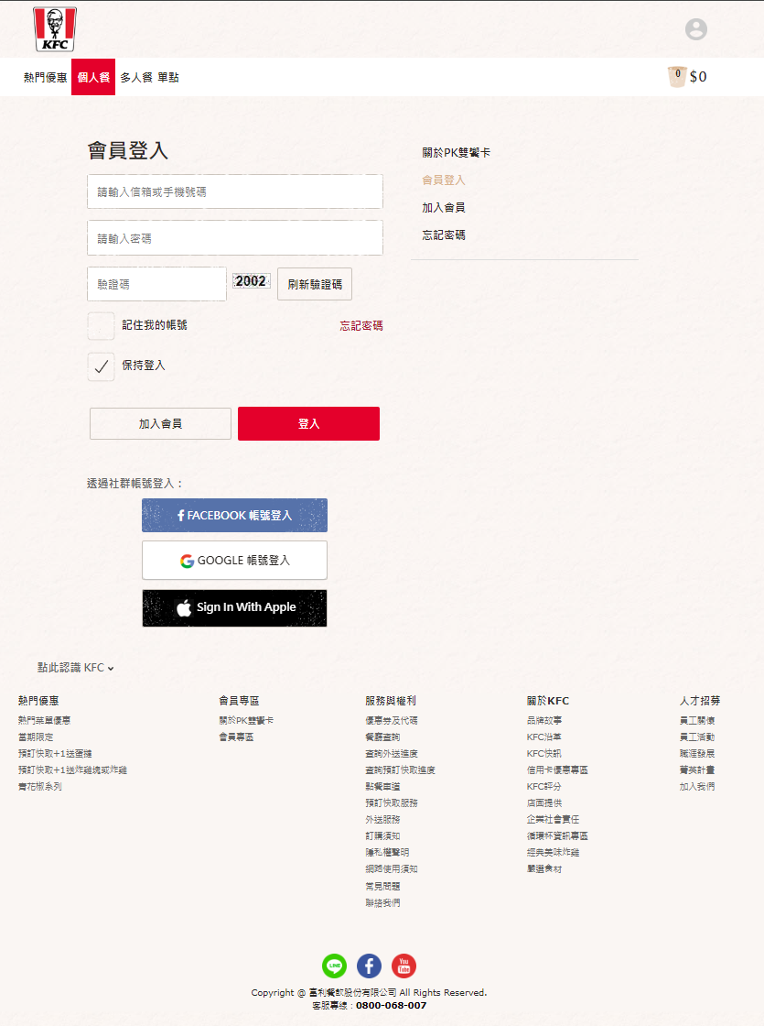
固定在上
放在最下面

Slide 3
capybara圖片出處:
https://www.aliexpress.com/item/1005006292118852.html

